Slide 1
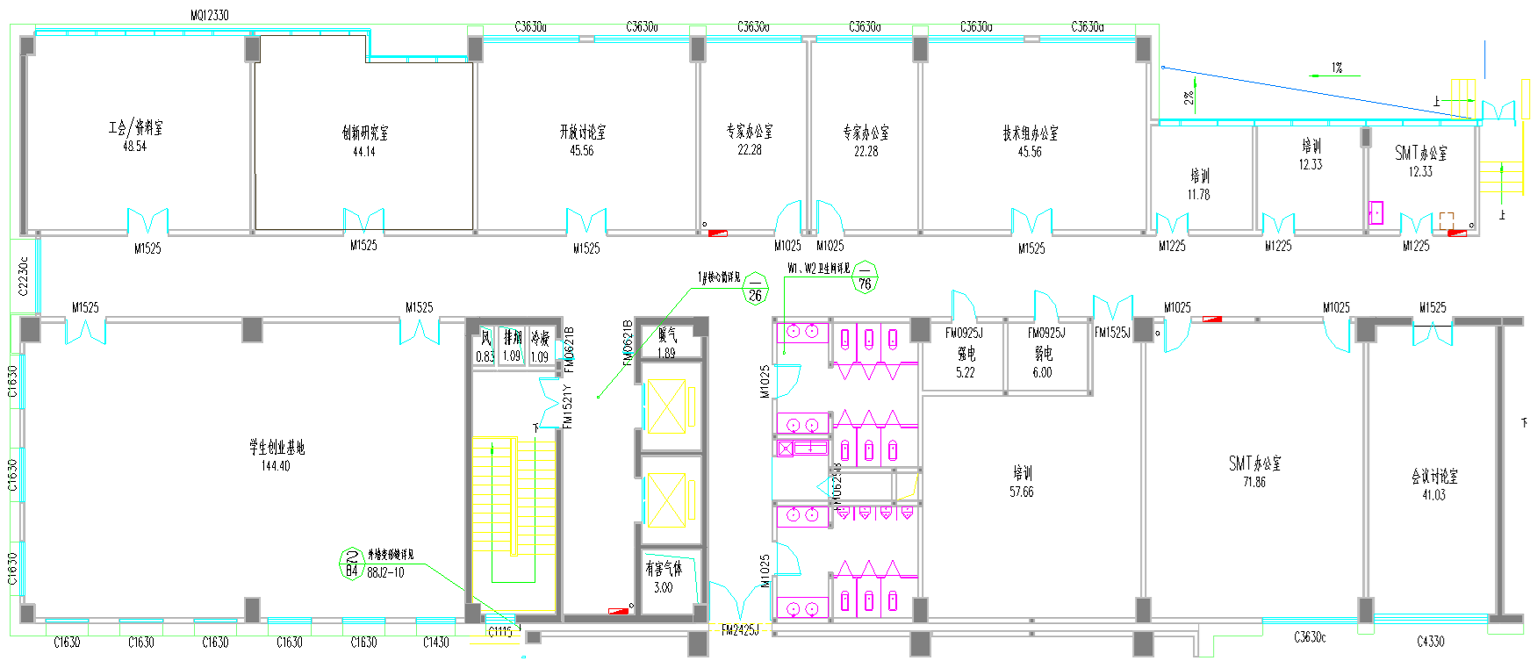
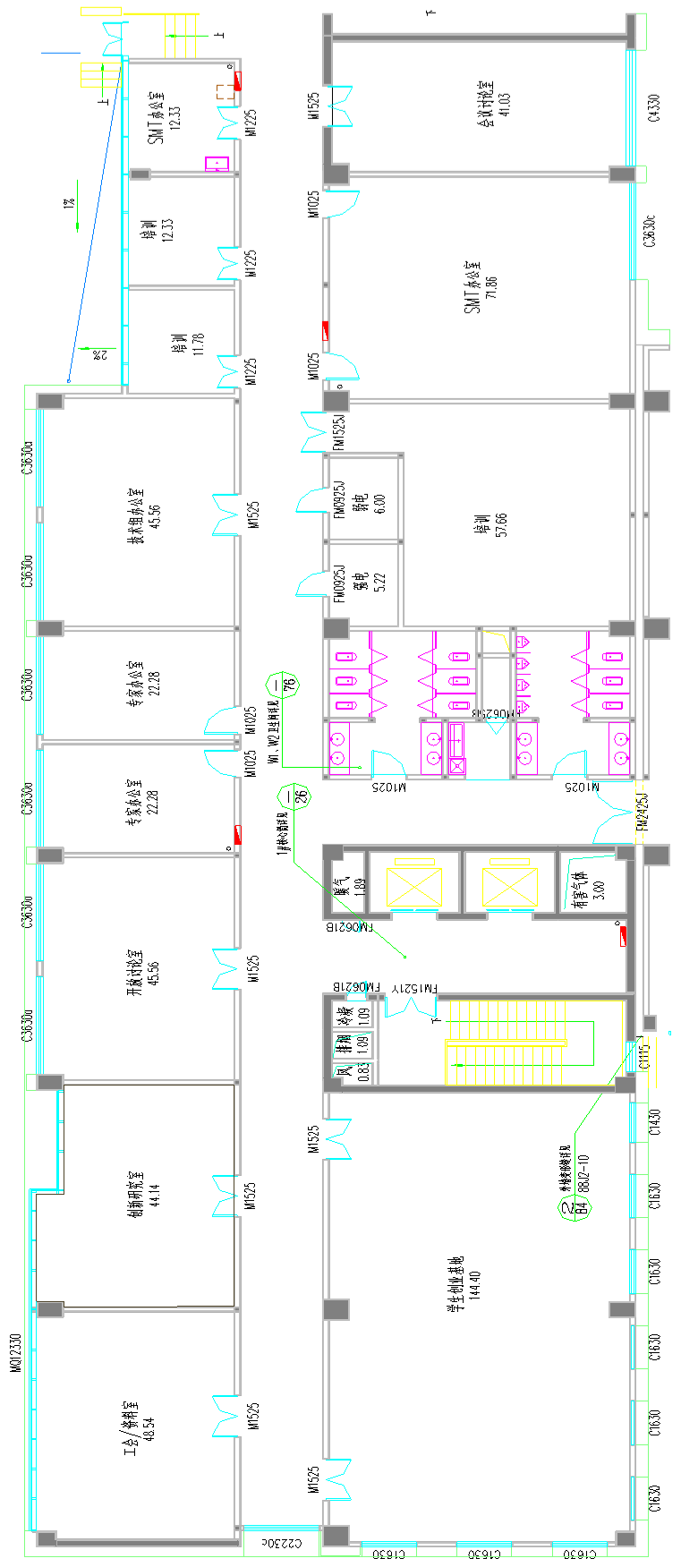

学生三创基地
学生三创基地
开放讨论室
培训教室
培训教室
70
专家
办公室
专家
办公室
专家
办公室
PART3：训练中心每层规划方案
学生三创基地
智能家居教学项目实验室
光伏发电系统教学项目实验室
储能教学项目实验室
用途 | 学生三创基地 | 培训办公室 | 接待室/会议室 | 技术开发室 | 专家办公室 | 光伏实验室 | 开放讨论室 | 工会资料室 | 智能家居室 | 小计
实际面积 | 144 | 45 | 41 | 45 | 45 | 57 | 45 | 48 | 71 | 577
6F规划方案

Slide 2
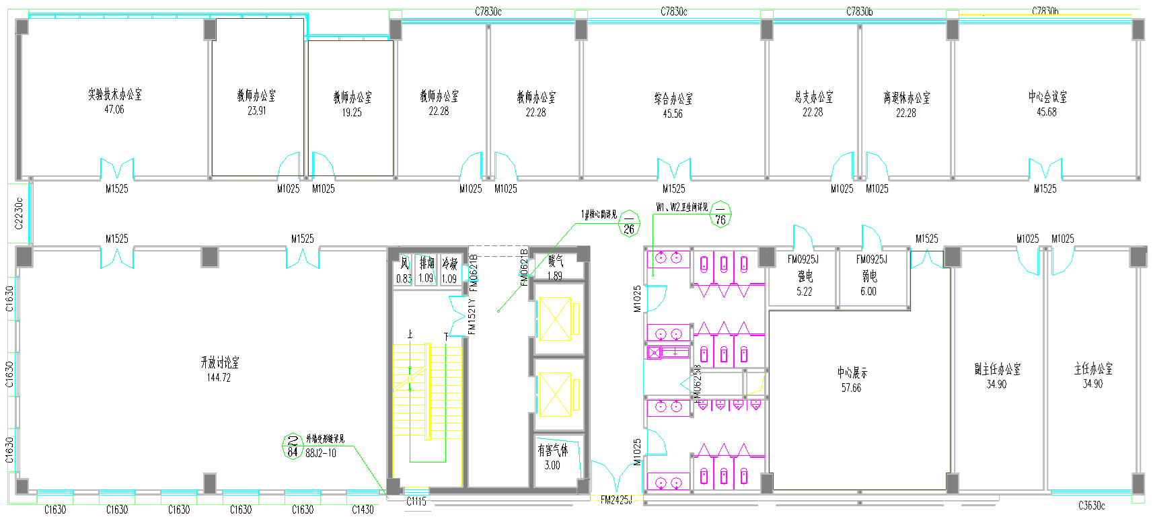
总支
办公室（2人）
副主任
办公室（2人）
教研室办公室
办公室
办公室
办公室
办公室
中心会议室
综合办公室
39
接待室
工会
资料室
17
培训部办公室
中心展览展示室
主任
办公室
72
72
90
17
用途 | 开放讨论室 | 中心展示室 | 主任室副主任室 | 实验技术室 | 会议室 | 总支及离退休 | 综合办公室 | 教师办公室 | 小计
实际面积 | 144 | 58 | 70 | 47 | 45 | 45 | 45 | 86 | 540
5F规划方案

Slide 3
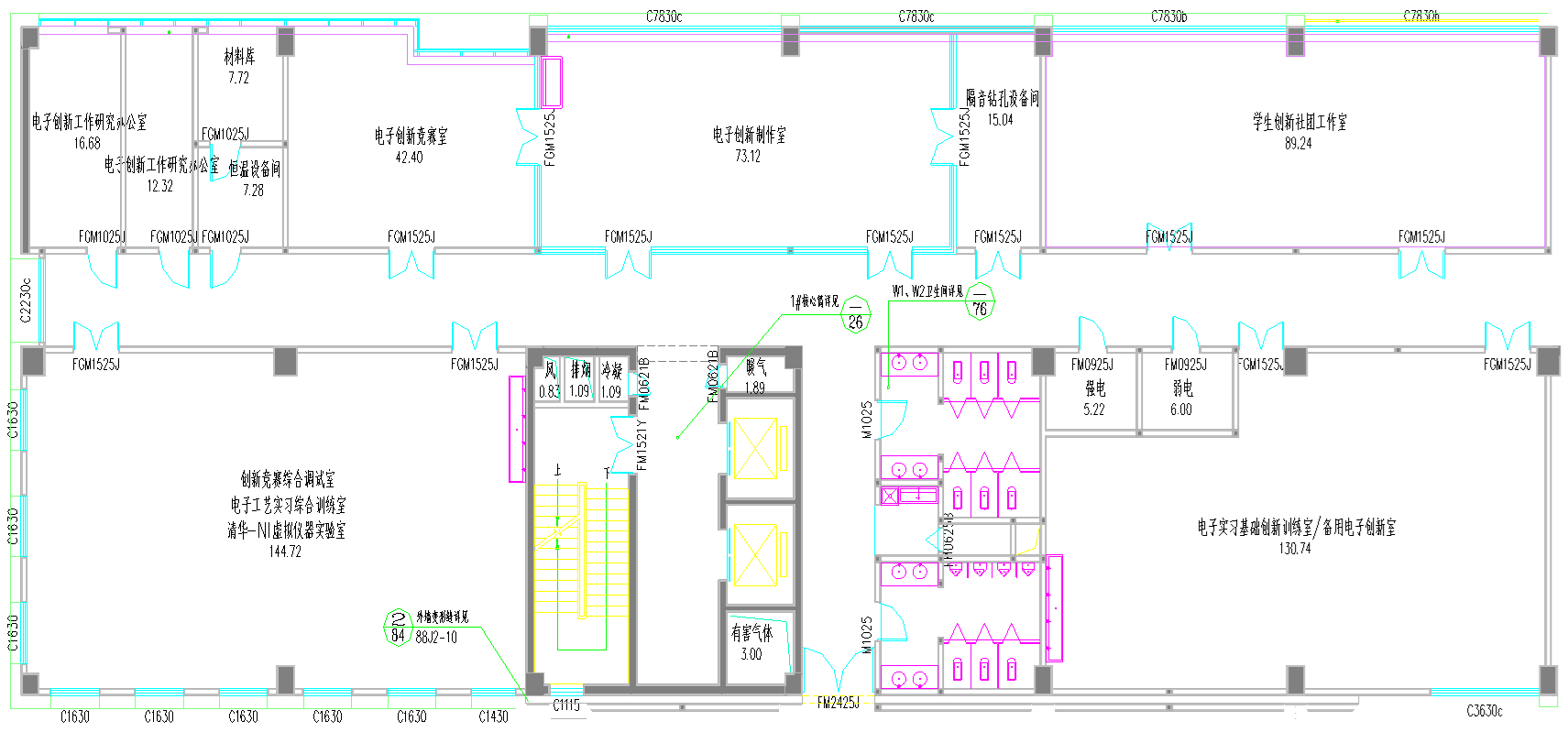
创新部办公室
创新部办公室
机械创新实验室
PART3：训练中心每层规划方案
用途 | 电子创新室 | 电子教室3 | 学生创新社团 | 创新制作室 | 创新竞赛室 | PCB钻孔间 | 创新工作研究室 | 材料库 | 小计
实际面积 | 144 | 130 | 90 | 73 | 43 | 15 | 30 | 15 | 540
4F规划方案

Slide 4
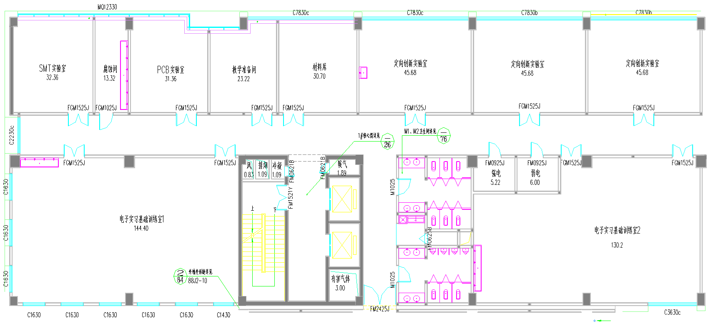
开放讨论室
学生创新社团
PART3：训练中心每层规划方案
用途 | 电子教室1 | 电子教室2 | 定向创新 | 材料库 | 教学准备间 | PCB | 腐蚀间 | SMT制版 | 小计
实际面积 | 144 | 130 | 135 | 31 | 23 | 32 | 2 | 33 | 530
3F规划方案

Slide 5
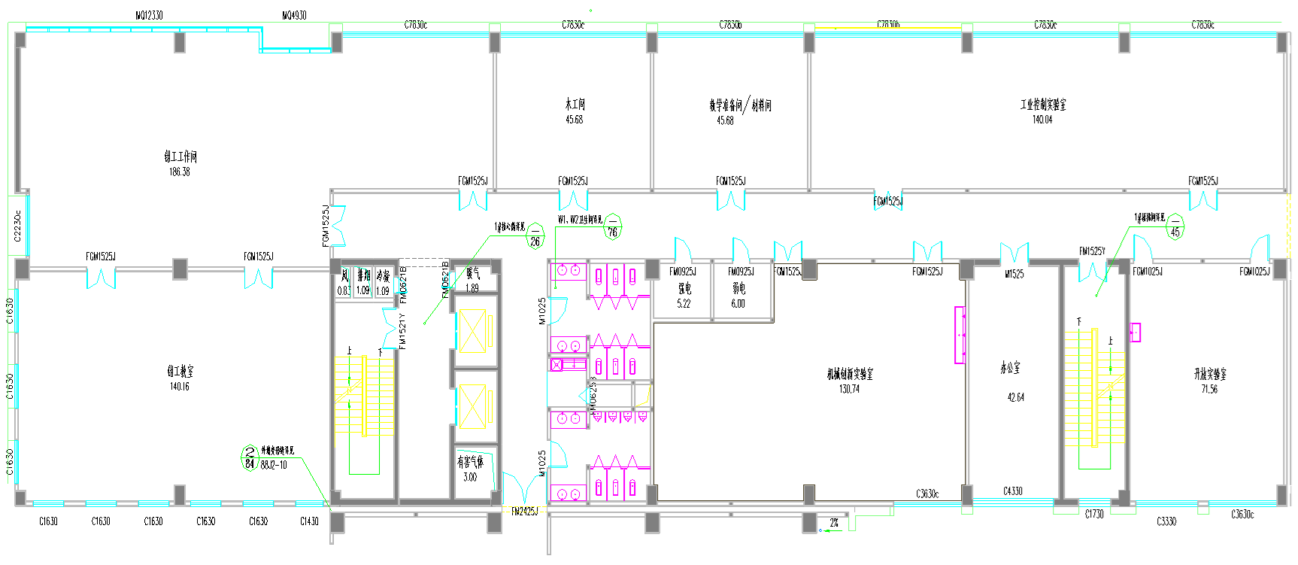

开放讨论室
机器人教学项目实验室
3D打印机教学项目实验室
PART3：训练中心每层规划方案
团队训练室（IO区）
团队训练室（CD区）
实习部办公室
用途 | 钳工教室 | 钳工工作间 | 开放讨论室 | 木工间 | 教学准备间 | 团队训练室 | 综合公用机房 | 办公室 | 小计
实际面积 | 141 | 186 | 71 | 45 | 45 | 200 | 140 | 42 | 800
2F规划方案

Slide 6
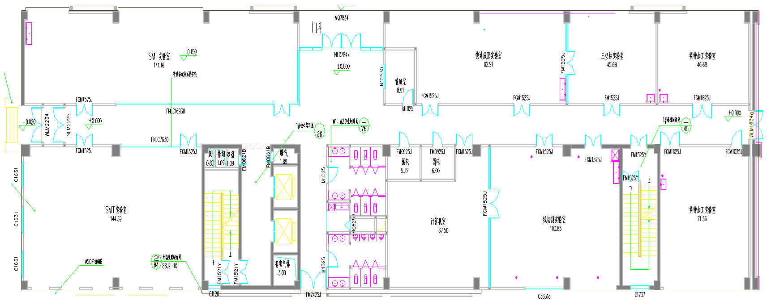
线切割实验室
线切割实验室
PART3：训练中心每层规划方案
三坐标测量实验室
快速成形实验室
用途 | SMT | SMT | 快速成形 | 三坐标 | 线切割 | 特种加工实验室 |  | CADCAM室 | 小计
实际面积 | 144 | 141 | 90 | 46 | 104 | 46 | 71 | 68 | 710
1F规划方案

Slide 7
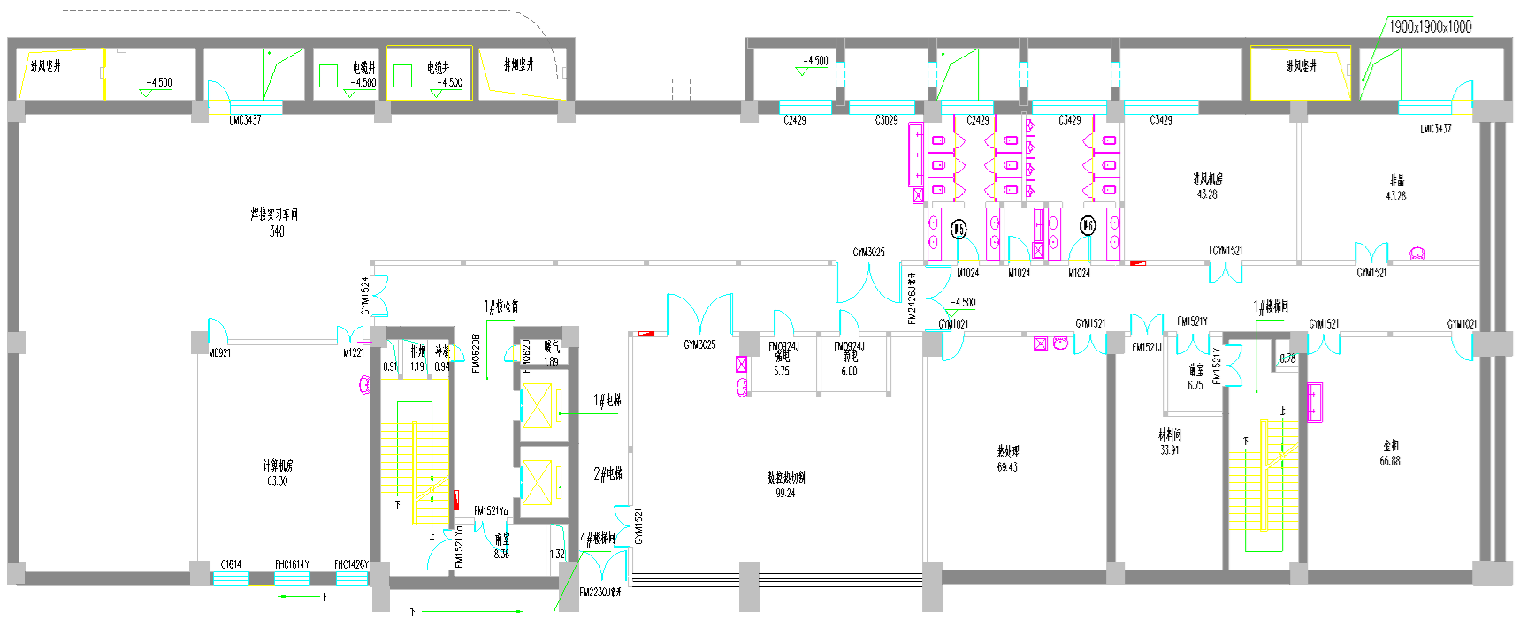
非晶实验室
PART3：训练中心每层规划方案
热处理实验室
开放讨论室
金相实验室
库卡机器人实验室
用途 | 焊接实习 | 库卡机器人实验室 | 热处理 | 非晶 | 金相 | 材料间 | 小计
实际面积 | 403 | 100 | 70 | 43 | 67 | 33 | 716
-1F规划方案

Slide 8
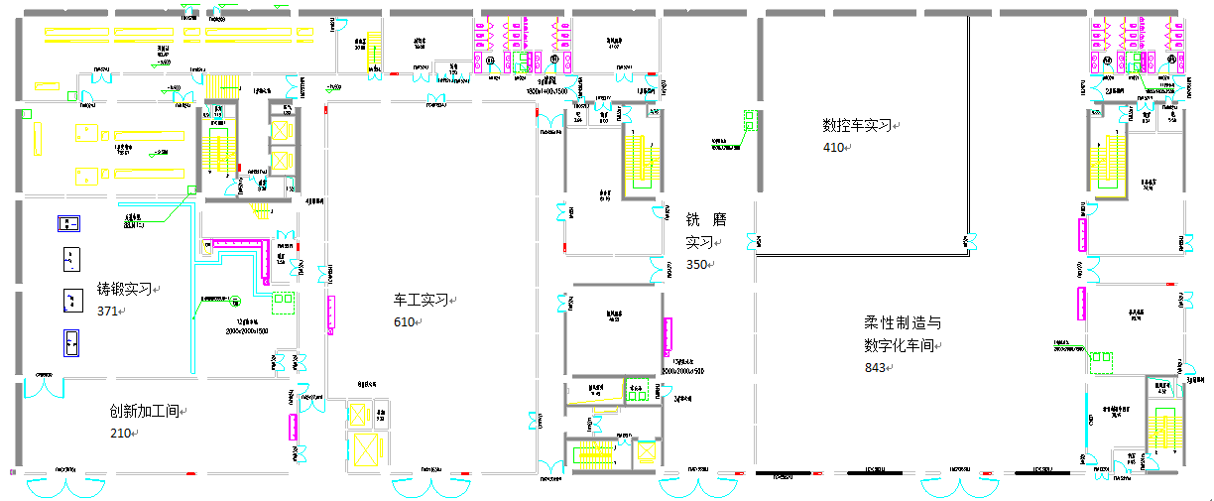
材料库
数控车数控铣实验室
沈阳制造岛实验室
材料库
开放讨论室
PART3：训练中心每层规划方案
工业工程茶饮料线和罗克汽车线
用途 | 铸锻实习 | 创新加工 | 车工实习 | 铣磨实习 | 数控车铣 制造岛实习 | 茶饮料与罗克韦尔汽车线 | 材料库 | 开放讨论室 | 开放讨论室 | 办公室 | 小计
实际面积 | 371 | 210 | 610 | 350 | 410 | 843 | 38 | 81 | 74 | 33 | 3020
-2F规划方案

Slide 9
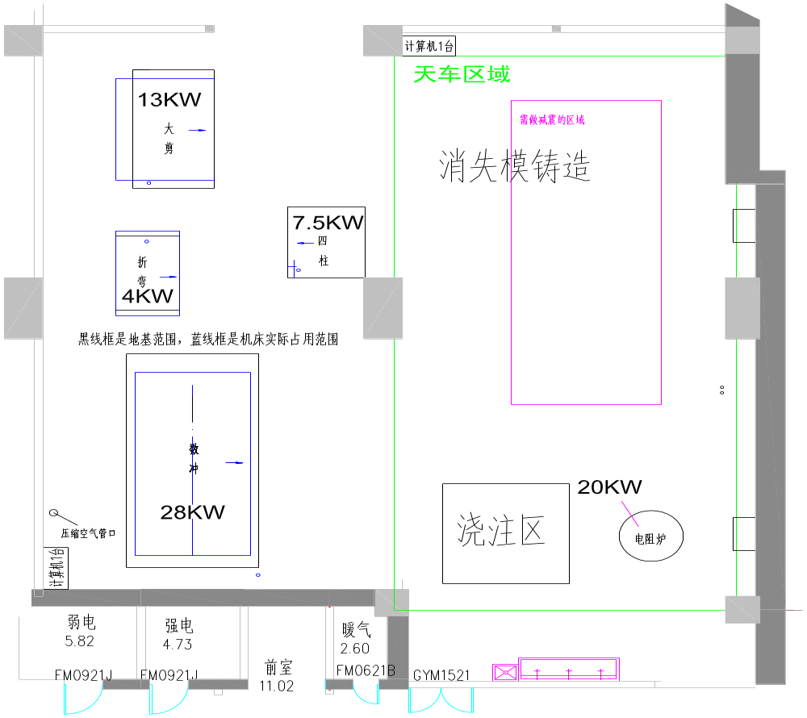
PART3：训练中心每层规划方案
用途 | 消失模 | 锻压 | 小计
实际面积 | 160 | 140 | 300
-4F规划方案

